Slide 1

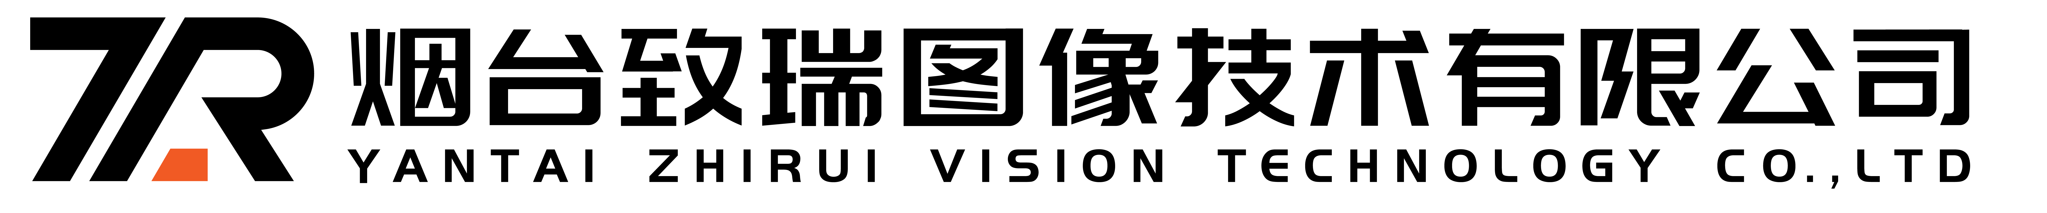
简单
VISION PLAN
专注
锭子定位视觉方案（3D）
共创
共赢

Slide 2

01
项目描述
02
项目验证
目录
03
配置清单
04
逻辑流程
CONTENTS
05
评估结果&注意事项
06
售后服务

Slide 3

01
项目描述
●产品名称：锭子
●产品材质：金属
●产品颜色：灰色
●产品表面状态：镜面
●来料方式：托盘
●产品尺寸(mm × mm × mm)：150*150*120
●定位精度要求(视觉)：8
●检测时产品运动速度(m/s)：0
●搜索范围(mm × mm × mm)：500.0 * 500.0 * 300.0
●工作节拍(pcs/min)：12
●工作距离(mm)：1150
方案布局图

Slide 4
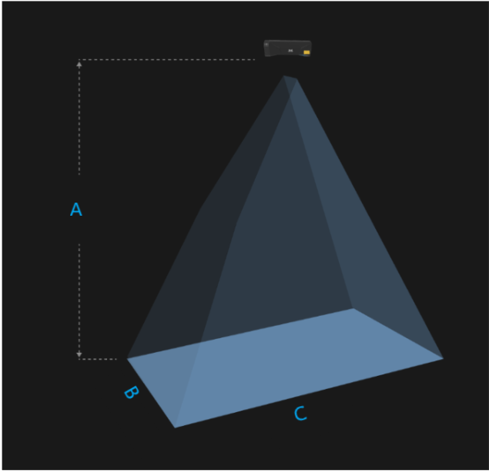
02
项目验证
参数名称 | 参数值
3D结构光相机型号 | DPS1000B
3D结构光相机类型 | 3D结构光相机
中场视野 | 890×555
相机精度 | 0.1mm@1m
采集时间 | 1
视野图

Slide 5
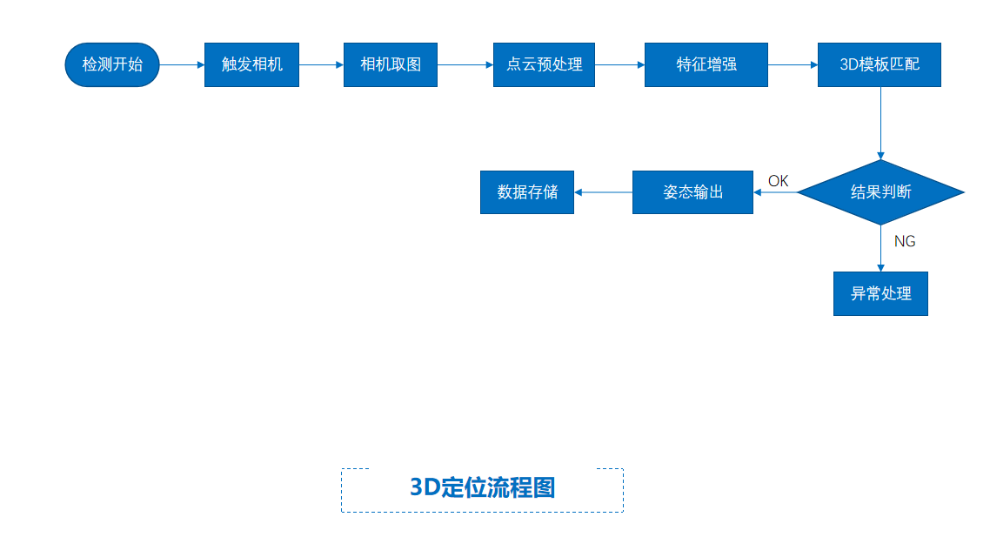
02
项目验证
检测流程

Slide 6

03
配置清单
系
统
构
成

Slide 7
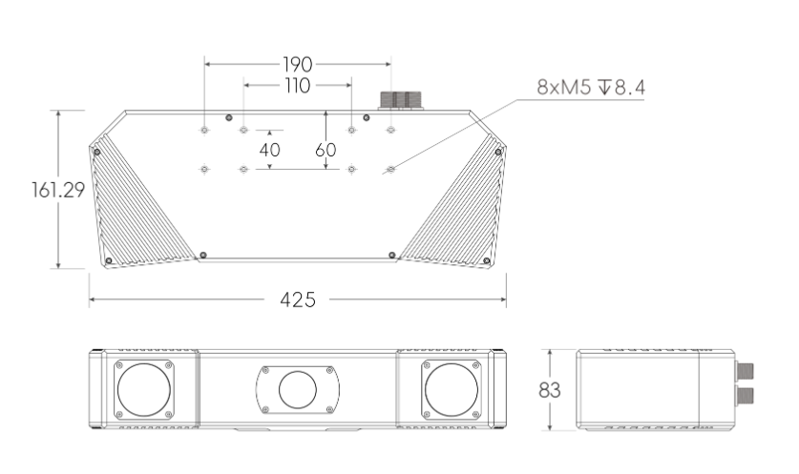
03
配置清单
相机尺寸图

Slide 8
03
配置清单
序号 | 名称 | 型号 | 单位 | 数量 | 厂家
1 | 3D结构光相机 | DPS1000B | 台 | 1 | DAHUA

Slide 9
04
逻辑流程
逻辑流程
├── 图像采集
│ ├── 从相机获取图像：连接工业相机，设置"calib"参数组，采集托盘内锭子的深度图与2D图像
│ └── 设置ROI：根据搜索范围(500×500×300mm)配置3D感兴趣区域，排除托盘边缘干扰
├── 预处理
│ ├── 点云降采样：采用体素滤波法降低点云密度，提升处理效率
│ ├── 点过滤：移除异常值点云，消除镜面反光造成的噪点干扰
│ ├── 计算法向量：为后续位姿计算准备表面法向量信息
│ └── 提取3D ROI内点云：限定处理范围在设定的搜索区域内
├── 锭子定位与抓取
│ ├── 3D工件识别：加载金属锭子的点云模板，启用深度学习辅助识别应对镜面反射
│ ├── 点云聚类：分离托盘中多个锭子的点云簇，确保单个工件独立处理
│ ├── 计算平面点云位姿：基于聚类点云计算每个锭子的6自由度位姿
│ ├── 调整位姿V2：执行"翻转位姿使Z轴与重力方向夹角最小"操作，优化抓取姿态
│ └── 路径规划：生成无碰撞抓取路径，设置抓取点偏移量(±8mm容差)
├── 结果处理
│ ├── 限制输出个数：根据工作节拍(12pcs/min)控制并发处理数量
│ ├── 位姿变换：将相机坐标系下的位姿转换为机器人基坐标系
│ └── 输出：通过自定义通信端口传输抓取位姿数据至机器人控制系统
└── 通信处理
├── 配置Adapter通信：建立与机器人控制器的数据交互通道

Slide 10
04
逻辑流程
└── 设置通信触发信号：定义视觉系统与机器人之间的握手信号协议

Slide 11
05
评估结果&注意事项
05 评估结果 & 注意事项
现场环境
相机安装
物料一致性
风险点：风险点：强光干扰或反光影响3D成像精度
解决方案：解决方案：加装遮光罩并控制环境光照强度，避免镜面反射干扰相机采集
风险点：风险点：安装高度误差导致工作距离超出标称范围
解决方案：解决方案：使用激光测距仪校准安装位置，确保Z轴方向精确对准目标区域
风险点：风险点：锭子表面氧化层差异影响点云识别稳定性
解决方案：解决方案：定期更新点云模板，并启用自适应阈值算法提升识别鲁棒性

Slide 12

06
售后服务
该设备上线后使用初期，我们会派专人进行全程跟踪；
处理解决可能发生的设备异常；
对现场人员进行培训指导；
设备调试完成后：售后服务一年；
若客户提出设备升级需求，我们会及时为您提供升级新方案。

Slide 13





机器视觉方案提供商
0535-2162897
www.ytzrtx.com
image@ytzrtx.com
山东省烟台市经济技术开发区泰山路86号内1号

